Slide 1



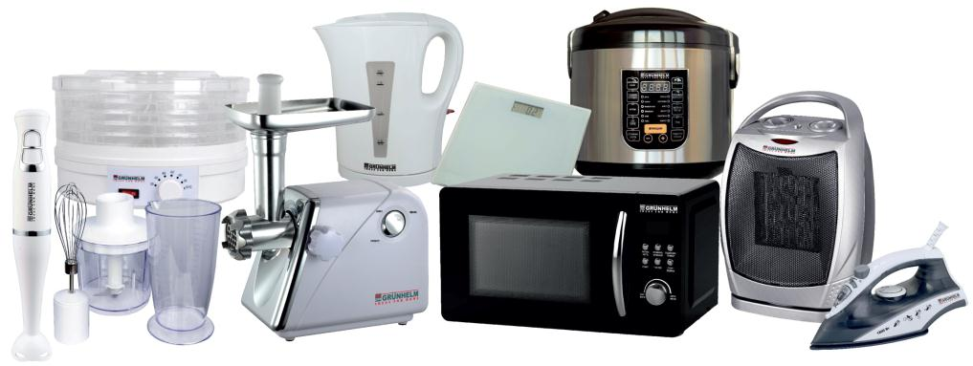
БЫТОВАЯ ТЕХНИКА ТМ «GRUNHELM»
ОТЛИЧНОЕ СООТНОШЕНИЕ ЦЕНА / КАЧЕСТВО
ЛИДЕР ПРОДАЖ НА УКРАИНСКОМ РЫНКЕ

Slide 2



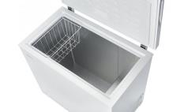
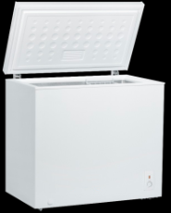
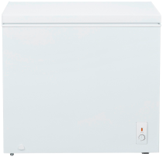
Морозильные лари- GCFW-200, GCFW-260,
GCFW-316
ХАРАКТЕРИСТИКА МОДЕЛИ
Морозильный ларь GRUNHELM - горизонтальная камера для замораживания продуктов питания.
Вариант для замораживания :
Весна-Лето: Овощи, ягоды и фрукты ,свежие травы, молочные продукты(сливочное масло и сыр), готовые блюда
Осень-Зима : Сырое мясо и птицу.рыба,грибы, овощи , орехи и семечки, цедру и сок цитрусовых, готовые блюда
Приемущества:
-Низкий уровень шума
-Высокий класс энергоэффективности
-Капельная система заморозки
-Механическое управление
-Съемная корзина
-Корпус оборудован глухой крышкой
-Климатический класс ST
предназначены для работы при температуре окружающей среды от +18 °С до +38°С
Класс энергопотребления A+
ТЕХНИЧЕСКИЕ ХАРАКТЕРИСТИКИ:
Код 1С | Модель | Годовой расход электроэнергии | Мощность заморозки | Температура в морозильной камере | Автономное сохранение холода | Напряжение | Полезный объем | Уровень шума | Количество ящиков/корзин | Габариты (ВхШхГ)
80597 | GCFW-200 | 213 кВт/год | 11 кг/24 ч | -18 °C и ниже | 30 ч | 220 В | 200 л | 42 дБ | 1 | 84x90.5x54x5 см
80600 | GCFW-260 | 213 кВт/год | 11 кг/24 ч | -18 °C и ниже | 30 ч | 220 В | 260 л | 42 дБ | 1 | 84 х 96 х 70 см
80601 | GCFW-316 | 265 кВт/год | 11 кг/24 ч | -18 °C и ниже | 30 ч | 220 В | 316 л | 42 дБ | 1 | 84 х 112 х 70 см

Slide 3
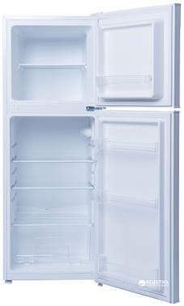
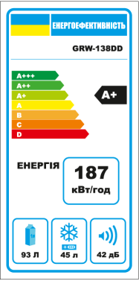
Холодильники -GRW-138DD двухкамерный.
ХАРАКТЕРИСТИКА МОДЕЛИ
ТЕХНИЧЕСКИЕ ХАРАКТЕРИСТИКИ:
Код 1С | Модель | Количество секций в морозильной камере | Мощность заморозки | Полка для бутылок | Контейнер для овощей | Дверные корзины | Полки холодильной камеры (материал/кол-во) | Полезный объем морозильной камеры | Полезный объем холодильной камеры | Общий объем холодильника | Уровень шума | Климатический класс | Хладагент | Вес | Габариты (ВхШхГ)
84069 | GRW-138DD | 2шт | 2 кг/24 ч | В дверях | 1шт | 3шт | Стекло, 3шт | 45л | 93л | 138л | 42 дБ | N-ST (от +16 до +38 C) | R600a | 32кг | 48*53*137

Slide 4
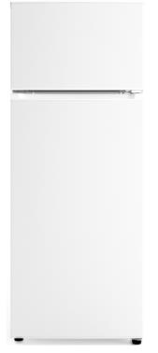
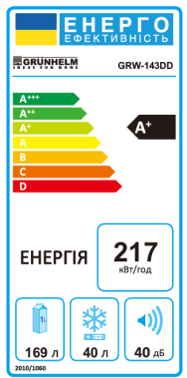
Холодильники -GRW-143DD, двухкамерный.
ХАРАКТЕРИСТИКА МОДЕЛИ
ТЕХНИЧЕСКИЕ ХАРАКТЕРИСТИКИ:
Код 1С | Модель | Количество секций в морозильной камере | Мощность заморозки | Полка для бутылок | Контейнер для овощей | Дверные корзины | Полки холодильной камеры (материал/кол-во) | Полезный объем морозильной камеры | Полезный объем холодильной камеры | Климатический класс | Хладагент | Общий объем холодильника | Вес | Габариты (ВхШхГ)
84071 | GRW-143DD | 2шт | 2 кг/24 ч | В дверях | 1шт | 3шт | Стекло, 3шт | 40л | 169 | N-ST (от +16 до +38 C) | R600a | 209л | 40кг | 55*55*143

Slide 5
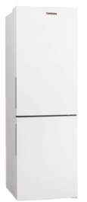
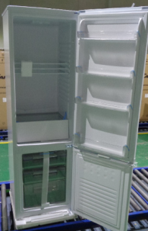
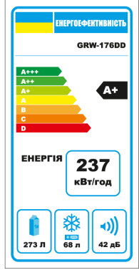
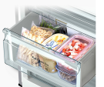
Холодильники- GRW-176DD двухкамерный.
Наши преимущества :
Максимальное использование пространства и удобный доступ к продуктам
-Равномерно охлаждать каждый уголок рабочей камеры
-Большой объем ящика позволяет легко разместить продукты и
оптимизировать пространство рабочей камеры холодильника
- При перепаде напряжения до 250 Вт
холодильники продолжают работать
в отличие от холодильников других брендов.
- Он относится к классу А+ потребляют на 15% меньше
электроэнергии, чем приборы класса А
ТЕХНИЧЕСКИЕ ХАРАКТЕРИСТИКИ:
Код 1С | Модель | Количество секций в морозильной камере | Мощность заморозки | Полка для бутылок | Контейнер для овощей | Дверные корзины | Полки холодильной камеры (материал/кол-во) | Полезный объем морозильной камеры | Полезный объем холодильной камеры | Общий объем холодильника | Климатический класс | Хладагент | Уровень шума | Вес | Габариты (ВхШхГ) | Компрессор
84070 | GRW-176DD, | 3 ящика | 3 кг/24 ч | В дверях | 1шт | 3шт | Стекло, 4шт | 68л | 205л | 273л | N-ST (от +16 до +38 C) | R600a | 42 дБ | 48кг | 55*58*176 | QD75YV (поршунковый )

Slide 6
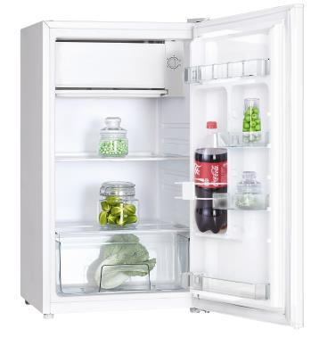
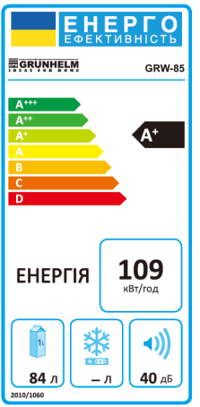
Холодильник - GRW-85
ХАРАКТЕРИСТИКА МОДЕЛИ
ТЕХНИЧЕСКИЕ ХАРАКТЕРИСТИКИ:
Код 1С | Модель | Количество секций в морозильной камере | Полка для бутылок | Контейнер для овощей | Дверные корзины | Полки холодильной камеры (материал/кол-во) | Полезный объем морозильной камеры | Полезный объем холодильной камеры | Общий объем холодильника | Уровень шума | Климатический класс | Хладагент | Вес | Габариты (ВхШхГ)
84072 | GRW-85 | 1 | В дверях | 1шт | 5шт | Стекло, 2шт | 9л | 75л | 84л | 40 дБ | N-ST (от +16 до +38 C) | R600a | 23кг | 47,4*44,6*85,3

Slide 7
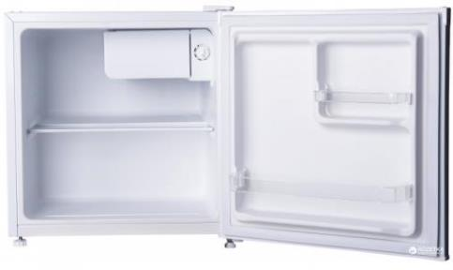

Холодильник - GRW-50
ХАРАКТЕРИСТИКА МОДЕЛИ
Однокамерные холодильники всегда пользуются большим спросом благодаря своей компактности это идеальный вариант для приобретения на дачу, маленькую квартиру или офис. Холодильник GRUNHELM GRW-50 выполнен с использованием безопасных современных высококачественных материалов. Низкий уровень шума в купе с компактными размерами будут весьма к месту. Небольшая и скромная морозильная камера имеет объём 2 л. Класс энергопотребления А+, что говорит о том, что это еще и очень экономичный холодильник.
Дополнительные характеристики:
► Расположение морозильной камеры верхнее
► Полка для бутылок в дверях
► Мини-бар нет
► Контейнера для овощей нет
► Дверные корзины 2шт
ТЕХНИЧЕСКИЕ ХАРАКТЕРИСТИКИ:
Код 1С | Модель | Напряжение | Уровень шума | Енергия | Полки холодильной камеры (материал/кол-во) | Полезный объем морозильной камеры | Полезный объем холодильной камеры | Общий объем холодильника | Тип компрессора | Климатический класс | Хладагент | Вес | Габариты (ВхШхГ)
84073 | GRW-50 | 220 - 240 В | 40 дБ | 105 кВт/год | 1шт | 2л | 39 | 41л | Обычный | N-ST (от +16 до +38 C) | R600a | 15кг | 47,4*44,6*49,3

Slide 8
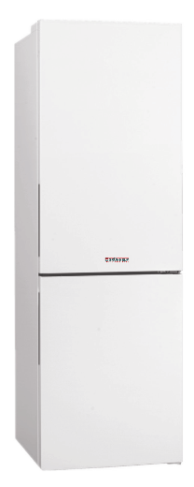
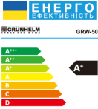
Холодильник GRW-185DD
ОПИСАНИЕ МОДЕЛИ
Отдельностоящий холодильник с нижним расположением холодильной камеры создаст оптимальные климатические условия для длительного хранения различных продуктов. Данная модель выполнена в белом корпусе и надежно размещается на полу благодаря устойчивым ножкам.
Холодильное отделение
Полезный объем холодильного отсека составляет 223 литра. Данный отсек имеет автоматический тип разморозки. Полки в холодильном отделении изготовлены из высокопрочного стекла, которое выдерживает большие нагрузки и устойчиво к царапинам. Всего насчитывается 3 полки.
Морозильное отделение
Морозильный отсек холодильника GRUNHELM GRW-185DD размораживается вручную. Его полезный объем составляет 89 литров. В оснащение данного отсека входят три просторных ящика для хранения рыбы, мяса, птицы, морепродуктов и пр. При необходимости они легко выдвигаются и ставятся обратно.
ТЕХНИЧЕСКИЕ ХАРАКТЕРИСТИКИ:
Модель | Мощность | Напряжение | Частота | Климатический класс | Защита от удара током | Класс энергосбережения | Мощность заморозки | Энергия потребления в год | Уровень шума | Хладагент | Полезный объем морозильной камеры | Объем холодиной камеры | Объем морозильной камеры | Автоматический час работы | Габаритный размер изделия/упаковки | Вес ,кг нетто/ брутто
GRW-185DD | 95 Вт | 220-240 В | -50/60 Гц | ST | класс I | А+ | 4кг/24г | 273 кВт.г/год | 42 дБ | R600A | 312 л | 223 л | 89 л | 21.7 ч | 600х600х1850 мм/ 840х640х1930 мм | 58 кг /64кг

